Slide 1
WYDZIAŁ LOTNICTWA
Praca dyplomowa - inżynierska
Projekt i wykonanie sztucznego horyzontu na bazie platformy ESP32
Promotor pracy:
mjr mgr inż. Jacek Janiszewski
Wykonał:
Kajetan Maciejski
nr albumu: 5487

Slide 2
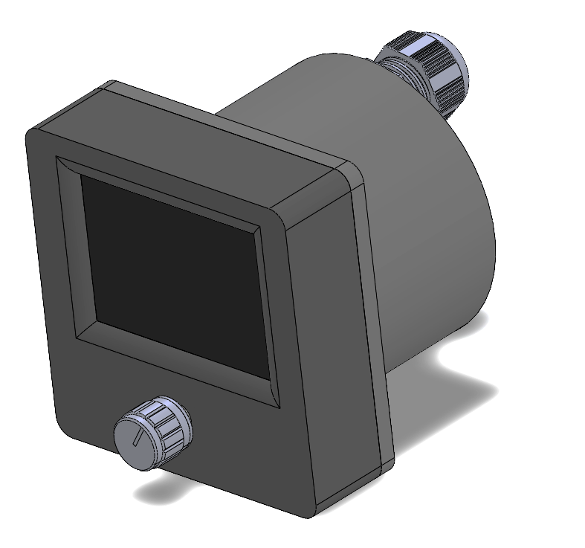
Plan pracy
Cel i zakres pracy dyplomowej
Założenia projektowe
Zaprojektowanie części elektronicznej
Projekt płytki PCB
Projekt obudowy
Napisanie oprogramowania
Skompletowanie urządzenia
Testy
Podsumowanie
Wnioski

Slide 3
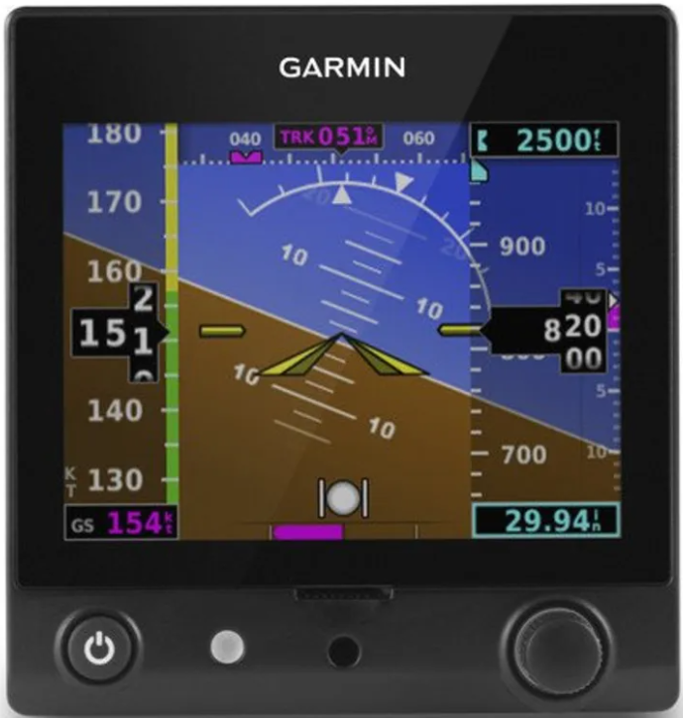
Cel i zakres pracy
Celem niniejszej pracy było krótkie przedstawienie specyfikacji technicznej, przybliżenie zasady działania istniejących na rynku instrumentów EFIS oraz podjęcie próby zaprojektowania urządzenia, które częściowo naśladowałoby istniejące na rynku rozwiązania.

Slide 4
Założenia projektowe
Założenia programowe
ESP32 współpracuje z wyświetlaczem dotykowym, pokrętłem sterującym i czujnikami
Urządzenie wyświetla informacje przydatne do lotu na głównym ekranie
Urządzenie wyświetla informacje diagnostyczne na drugim ekranie
Zmianę QNH oraz poruszanie się po menu umożliwia pokrętło sterujące
Odczyt ciśnienia statycznego i wyliczenie z tego wysokości oraz prędkości pionowej
Wyliczenie z danych akcelerometru, żyroskopu i magnetometru położenia przestrzennego
Założenia elektryczne
Zasilanie urządzenia z szyny baterii 12 V
Zasilanie awaryjne zrealizowane na ogniwie Li-Ion 18650
Włączenie i wyłączenie urządzenia po wciśnięciu pokrętła sterującego
Możliwie najmniejszy pobór energii w stanie spoczynku
Założenia mechaniczne
Obudowa dwuczęściowa wydrukowana na drukarce 3D
Wszystkie łączenia na śrubach M3
Czujniki w osobnej uniwersalnej obudowie

Slide 5
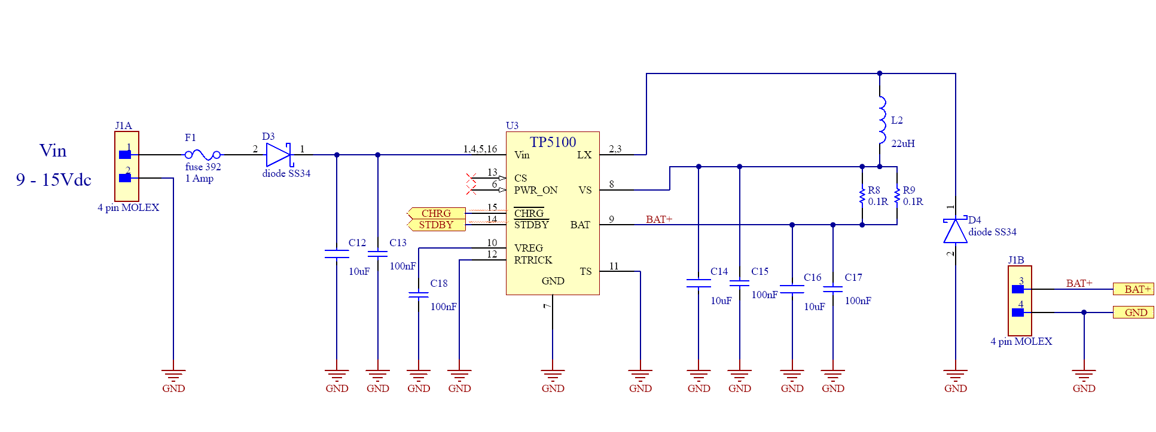
Zaprojektowanie części elektronicznej – sekcja ładowarki ogniwa Li-Ion

Slide 6
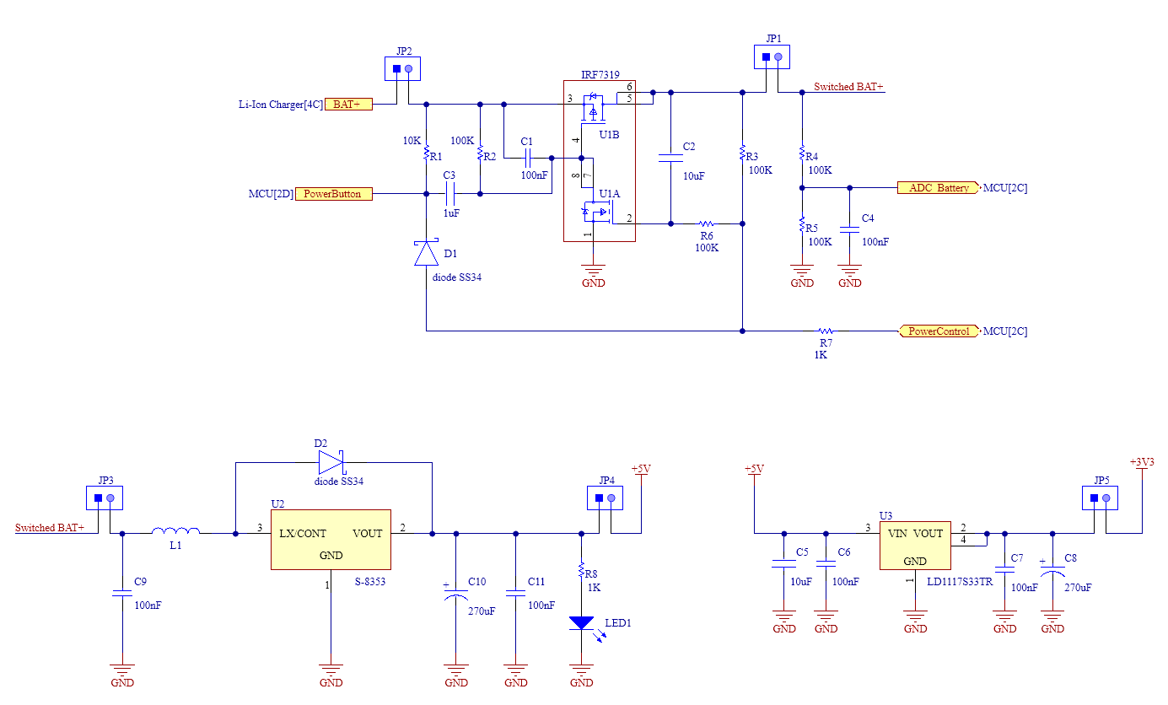
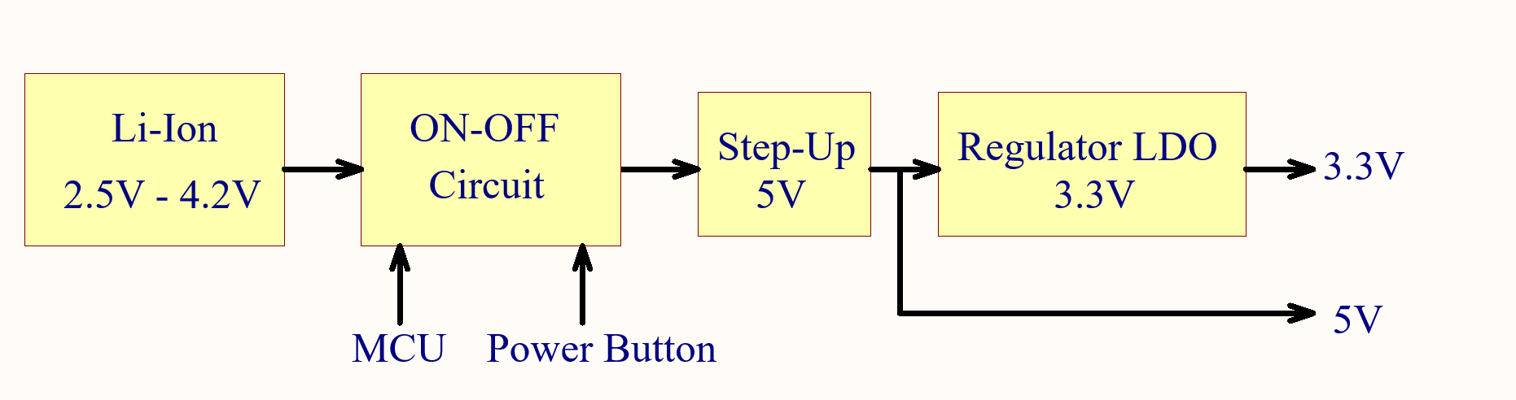
Zaprojektowanie części elektronicznej – sekcja zasilania

Slide 7
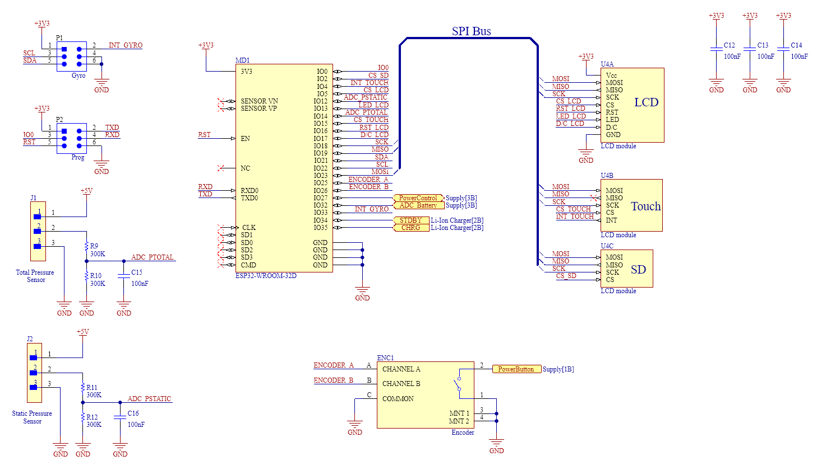
Zaprojektowanie części elektronicznej – mikrokontroler i peryferia

Slide 8
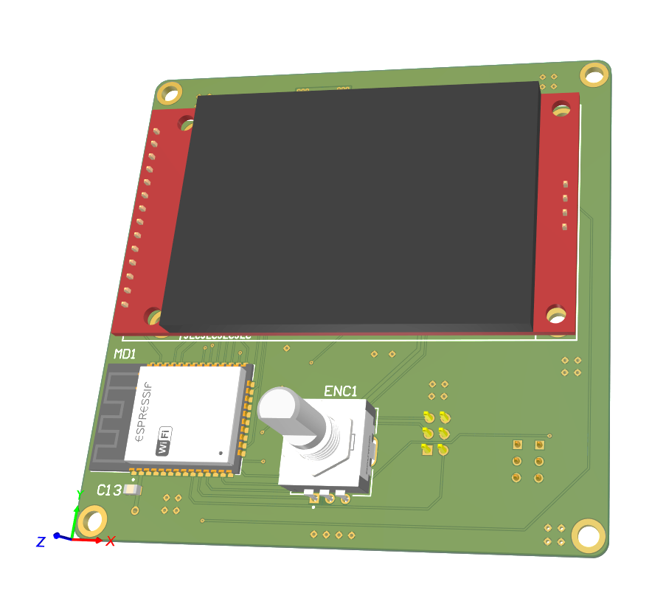
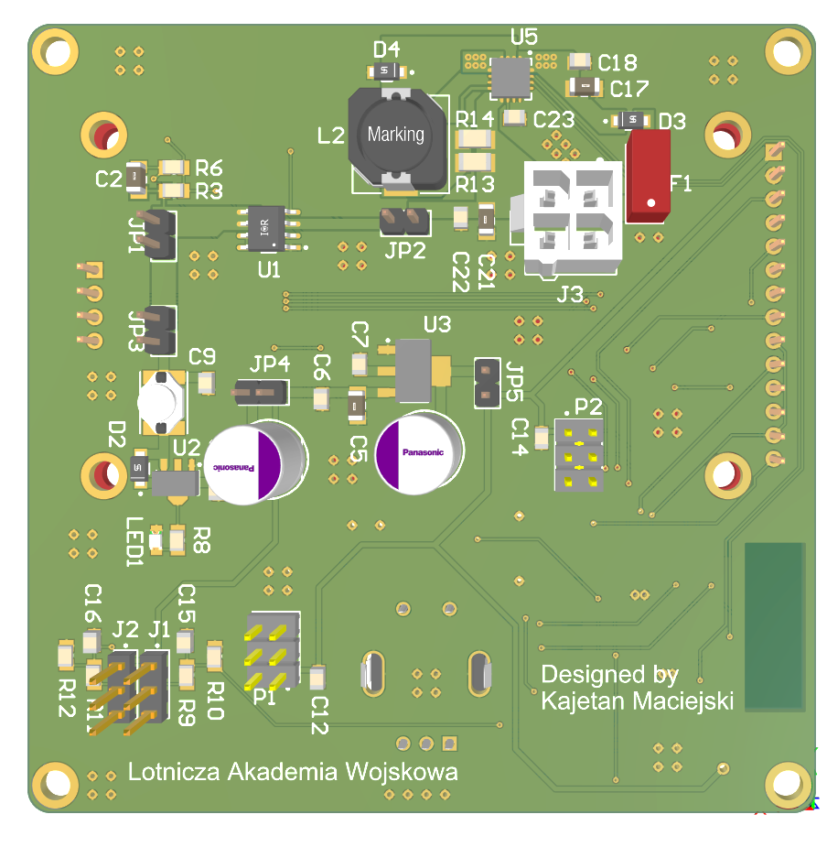
Zaprojektowanie płytki PCB
Notes:
Na podstawie schematów elektrycznych zaprojektowano płytkę PCB, o kształcie kwadrata z zaokrąglonymi rogami o boku 85mm.
Wyświetlacz oraz enkoder wypozycjonowano tak, aby były na środku płytki
Moduł ESP32 umieszczono w ten sposób, aby antena znajdowała się przy krawędzi płytki (zgodnie z zaleceniami producenta)
Przetwornice oddalono od ścieżek sygnałowych oraz procesora i odpowiednio pogrubiono ścieżki gdzie występują największe prądy

Slide 9
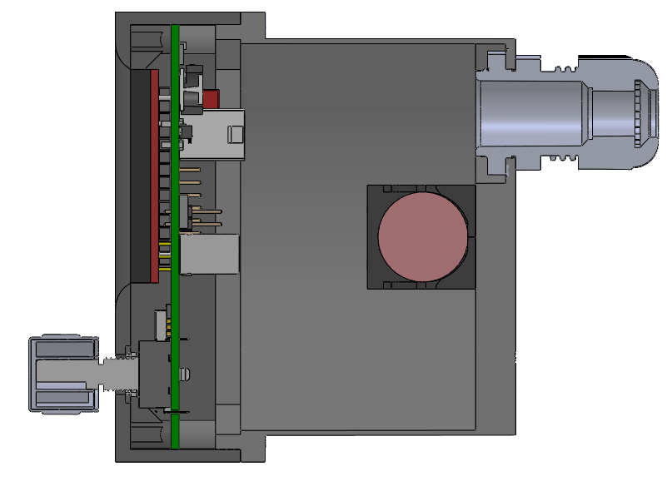
Zaprojektowanie obudowy urządzenia
Notes:
Projekt obudowy wykonano w programie Solidworks. Składa się z 2 zasadniczych części :
- Panelu czołowego, w którym przygotowano otwór pod wyświetlacz i enkoder
Tylnej obudowy, która w większej części przyjmuje kształt cylindra o wymiarach standardowego otworu montażowego pod instrumenty 3 1/8 cala. W tylnej części znajduje się koszyk na ogniwo LiIon.
Obudowa została zaprojektowana metodą edycji części w złożeniu, czyli wcześniej zaimportowano model 3D płytki PCB, a następnie obudowano go z dwóch stron. Wykorzystano kolaboracje programów (ECAD) Altium Designer i MCAD (Solidworks). Koszyk na ogniwo oraz obie części obudowy skręcono śrubami M3.

Slide 10
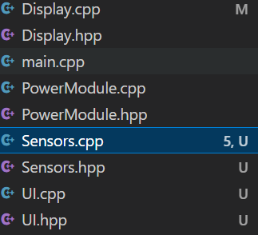
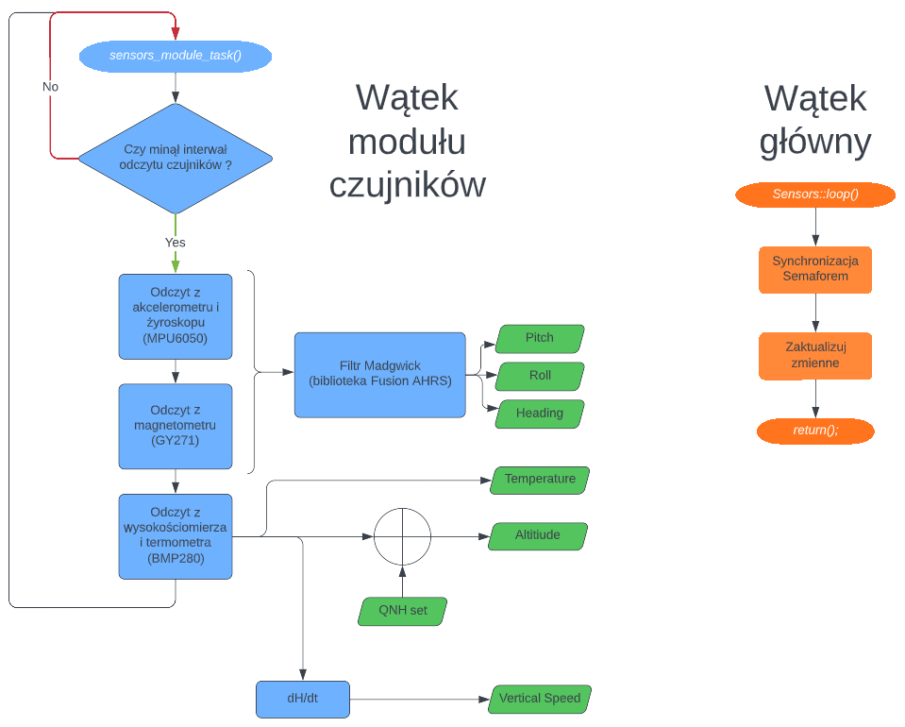
Napisanie oprogramowania na platformę ESP32
Notes:
Oprogramowanie napisano w języku C++ korzystając z takich technologii jak :
- ESP-IDF (środowisko pozwalające na korzystanie z niskopoziomowych funkcji ESP32)
- Arduino Framework,
RTOS (System operacyjny czasu rzeczywistego w systemach wbudowanych)
LVGL (Biblioteka graficzna)
Program jest napisany wielowątkowo- oprócz głównego wątku, równolegle wykonywane są inne zadania
do obsługi takich operacji jak:
Interakcji z użytkownikiem oraz obsługi wyświetlacza / panela dotykowego
Zadanie odczytujące i przetwarzające dane z czujników
Zadanie zarządzające energią (odczyt napięcia LiIon i stanu ładowarki)

Slide 11
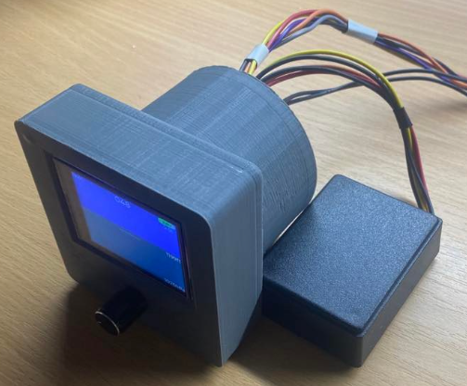
Skompletowanie urządzenia
Notes:
Obie części obudowy wydrukowano na drukarce 3D i skręcono ze sobą śrubami M3
Po prawej stronie skrzynka z czujnikami (3 osiowy żyroskop, akcelerometr, magnetometr, barometr oraz termometr)

Slide 12
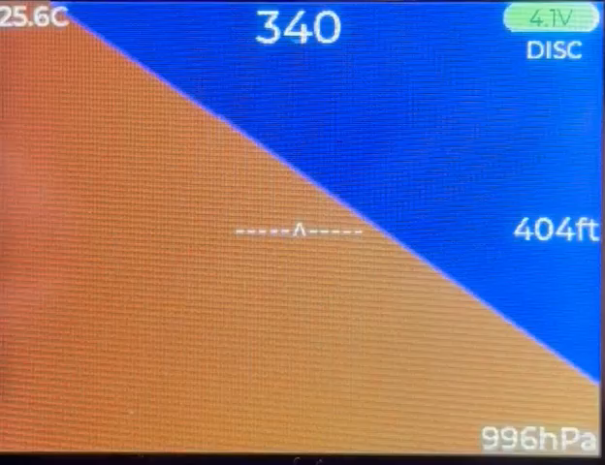
Testy urządzenia – sztuczny horyzont
Notes:
-Wskazania sztucznego horyzontu zmieniają się podczas obracania skrzynki z czujnikami

Slide 13
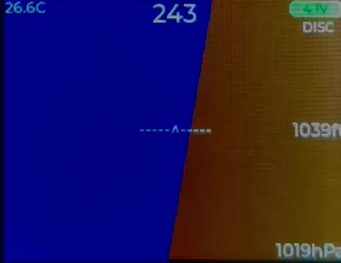
Testy urządzenia – przyrządy barometryczne
Notes:
-Wskazania wysokościomierza oraz wskaźnika prędkości pionowej zmieniają się,
wraz ze zmianą ciśnienia w obudowie z czujnikami

Slide 14
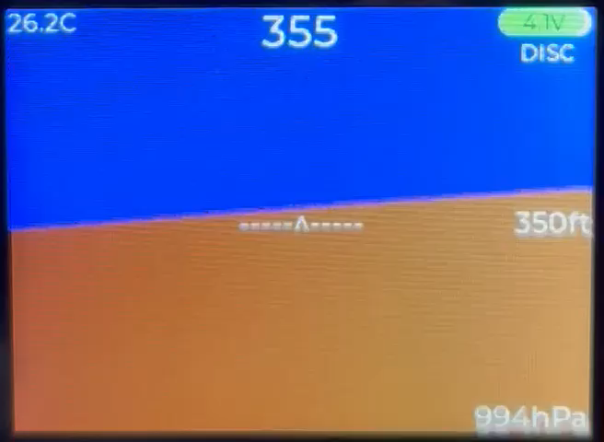
Testy urządzenia – zmiana nastaw QNH za pomocą pokrętła sterującego
Notes:
-Kręcąc pokrętłem sterującym zmieniamy ciśnienie odniesienia QNH,
dzięki czemu możemy odczytać wysokość bezwzględną

Slide 15
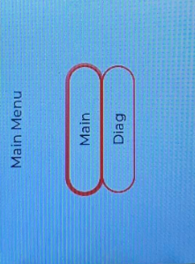
Podsumowanie
Po pełnym naładowaniu ogniwa do napięcia 4.2V, układ działa przez przynajmniej 15 godzin. Urządzenie odczytuje, filtruje i przetwarza w czasie rzeczywistym dane z czujników cyfrowych, które po przekonwertowaniu prezentuje w przyjaznym dla użytkownika interfejsie. Na głównym ekranie wyświetlane są informacje takie jak : wysokość, prędkość pionowa, położenie przestrzenne, kurs magnetyczny oraz stan akumulatora podtrzymującego zasilanie. Za pomocą pokrętła sterującego możemy w prosty sposób zmieniać nastawy QNH oraz przemieszczać się po menu.

Slide 16
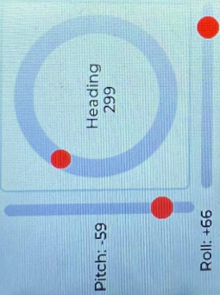
Wnioski
Projekt można łatwo rozbudowywać i modyfikować. Na płytce dostępne są napięcia zasilania 3.3V oraz 5V, które są kompatybilne z większością dostępnych na rynku czujników. Łatwy dostęp do szyny I2C oraz UART umożliwia podłączenie dodatkowych czujników i prezentacje większej ilości informacji na wyświetlaczu. Przetwornica użyta do zasilania ma spory zapas mocy, więc można bez problemu dołożyć dodatkowe komponenty elektroniczne. Po skompilowaniu programu zajmującego ok. 1600 linijek kodu, wykorzystane zostało 28% dostępnej pamięci RAM oraz 41% pamięci FLASH, pozostaje więc sporo miejsca na przyszłą rozbudowę. Projekt udowodnił, że za pomocą ogólnodostępnych i tanich komponentów elektronicznych, można zbudować działający przyrząd – cel pracy został zrealizowany.

Slide 17
WYDZIAŁ LOTNICTWA
Praca dyplomowa - inżynierska
Projekt i wykonanie sztucznego horyzontu na bazie platformy ESP32
Promotor pracy:
mjr mgr inż. Jacek Janiszewski
Wykonał:
Kajetan Maciejski
nr albumu: 5487

